Slide 1
Командное взаимодействие специалистов социально-психологической службы и педагогов: ключ к успешному решению общих задач.
Амбрасович Олеся Бахытовна
руководитель структурного
подразделения,
педагог-психолог высшей квалификационной категории

Slide 2
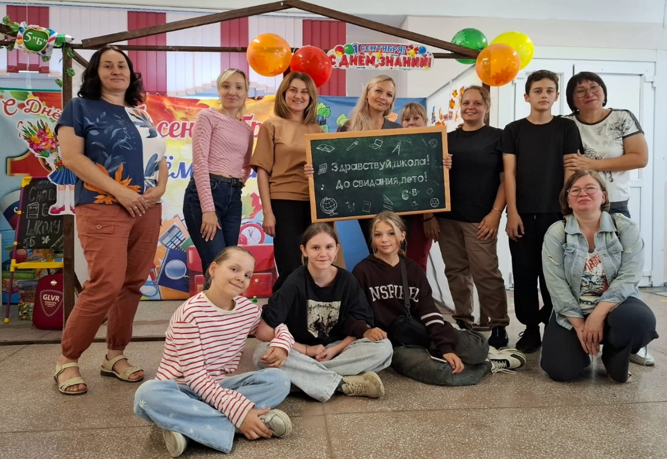
Определение командного взаимодействия – это совместная работа всех специалистов, направленная для достижения благоприятного школьного климата
Значение взаимодействия: Успех в решении задач, связанных с обучением и развитием обучающихся, требует интеграции усилий педагогов и специалистов социально-психологической службы.

Slide 3
Ключевые направления социально-психологический службы
и педагогов МАОУ СШ № 147 по обеспечению благоприятного школьного климата:
Создание комитета по школьному климату
Разработка и внедрение программ по формированию позитивного климата. Индивидуальные планы поддержки для учеников с особыми образовательными потребностями.
Активное вовлечение всех участников образовательного процесса
Регулярное проведение опросов и анкетирований
Межведомственное взаимодействие
Участие в проекте ЛРОС

Slide 4
Построение доверительных взаимоотношений между всеми субъектами:
Открытость и доступность
Обучение навыкам активного слушания и эмпатии
Совместные мероприятия
Создание традиций и привитие общешкольных ценностей:
Формирование школьной культуры
Традиции
Развитие волонтерского движения

Slide 5
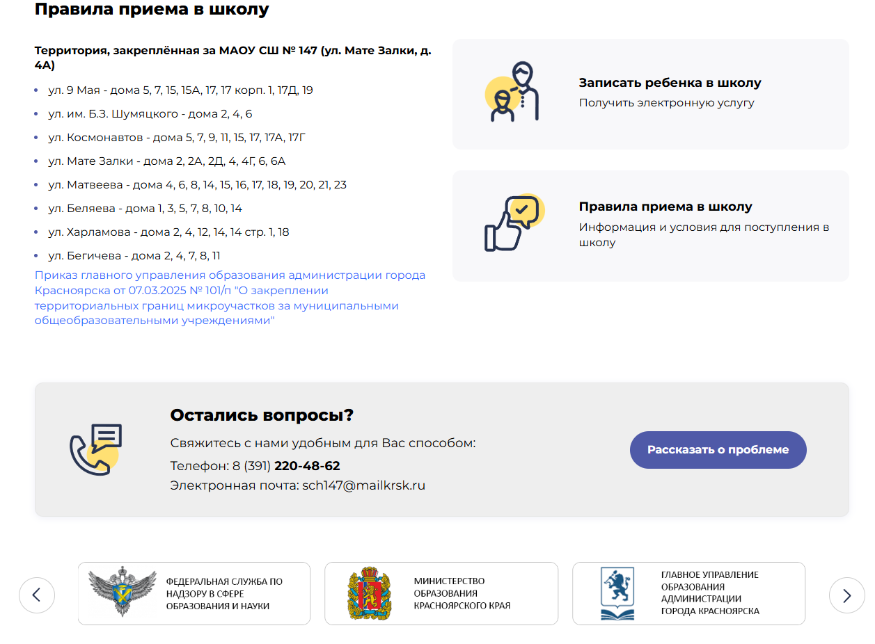
Обеспечение безопасности в школе:
Физическая безопасность
Психологическая безопасность
Информационная безопасность
Политика поддержки:
Установление норм поведения.
Обработка обращений и предложений
через общешкольный чат в VK Мессенджер Сферум и школьный сайт
Открытая дискуссия
Регулярные встречи
Совместное планирование
Обмен опытом

Slide 6
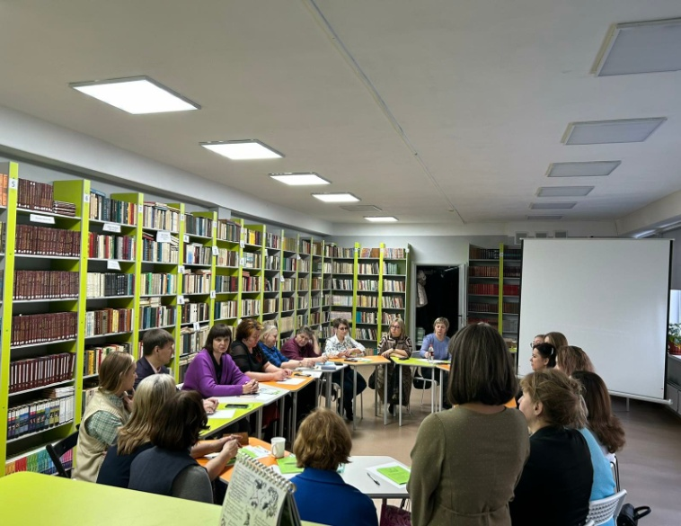
Технологии, обеспечивающие улучшение школьного климата:
Проектный метод
Медиация
Дистанционные и смешанные образовательные технологии
Обучение педагогов психологическим компетенциям:
Обучающие семинары и курсы
Кросс-дисциплинарное сотрудничество
Создание системы поддержки

Slide 7
Исследование среды ОО
Графическая модель соотношения типов образовательной среды
Творческая среда
Карьерная среда
Безмятежная среда
Догматическая среда

Slide 8



Исследование среды ОО
Графическая модель соотношения типов образовательной среды
41%
Творческая
41%
Карьерная
9%
Догматическая
9%
Безмятежная

Slide 9
Цель на 2025-2026 учебный год: уйти от вертикальных отношений «учитель — ученик» перейти к модели партнёрства, включающей развитие ученического самоуправления, открытый диалог, совместные проекты. Родители станут не наблюдателями, а активными участниками среды развития.

Slide 10
Проблемы и вызовы: Несмотря на достижения, мы столкнулись с проблемами: Стигма: обращение за психологической помощью может восприниматься как признак слабости, что мешает ученикам и их родителям обращаться за поддержкой; Низкая психологическая компетенция родителей и педагогов является одной из значимых проблем, влияющих на развитие детей и подростков, а также на общую атмосферу в образовательном учреждение; Недостаточная вовлеченность родителей в школьные мероприятия. Решение проблем:
Провести дополнительные встречи и консультации для повышения активности участия законных представителей в школьной жизни;
организовать доступ к информации о детской психологии и методах воспитания( создание электронной базы научной литературы, статей, публикаций);
обмен опытом и получение необходимой помощи.

Slide 11

Заключение и призыв к действию
Обеспечение благоприятного школьного климата — это командная работа всех участников образовательного процесса.
Призыв к сотрудничеству для других школ:
«Давайте делиться опытом!»

Slide 12
БЛАГОДАРЮ ЗА ВНИМАНИЕ!

